Slide 1
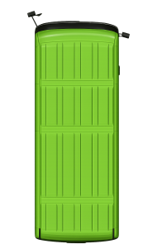
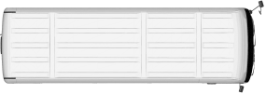
우방 아파트
주차금지
신축 범일운수
N51
주차금지
N51
주차금지

